Slide 1
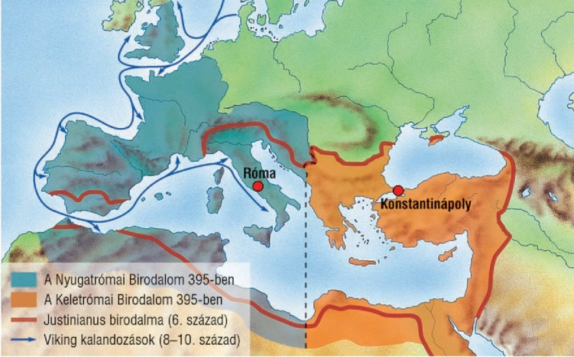
Mi maradt a római birodalomból?

Slide 2
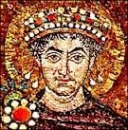
Róma örököse: Bizánci (keletrómai) birodalom
Itt őrizték a császári jelvényeket
Működtek a hivatalok, adórendszer
Hadsereget tartanak fenn→ védelem a barbár támadás ellen
Katonák: szabad kisbirtokos paraszt
Kereskedelem virágzik a Földközi-tenger keleti felén
Hivatalos nyelv a görög
Császár egyben az egyház vezetője is
Justinianus császár:
Visszafoglalta Észak-Afrikát és Itália egy részét a barbároktól
Összegyűjtötte elődeinek törvényeit→ római jog megmentése az utókor számára

Slide 3
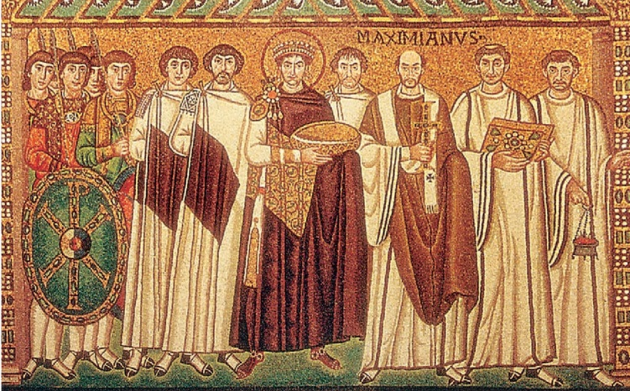
Justinianus és kísérete (Ravenna: San Vitale templom)

Slide 4
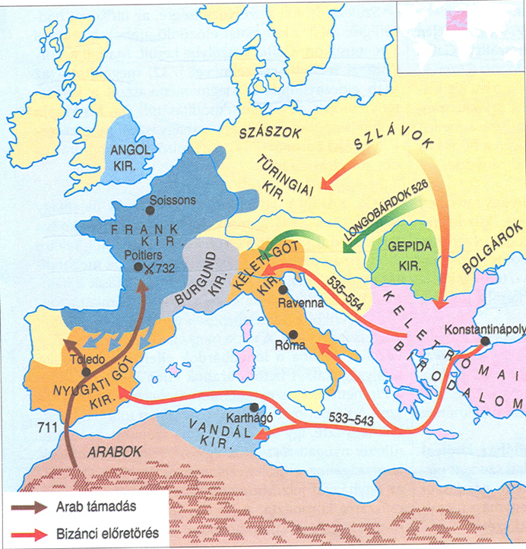
Nyugatrómai birodalom: barbár királyságok létrejötte

Slide 5
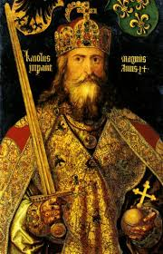
Nyugatrómai birodalom
A barbárok támadásai elől a városi lakosok vidékre menekültek
Barbárok törzsi, nemzetségi keretek között éltek
Saját királyaik voltak ( katonai kíséret)→ királyságok
A hódítók megtartották a római adórendszert, hivatalokat
Kereszténységet felvették
Fokozatosan összeolvadtak a hódítók a rómaiakkal
Középkor első jelentős állama: Frank Királyság
Legjelentősebb uralkodója: Nagy Károly→ birodalmat hozott létre
800: a pápa császárrá koronázta
Államszervezetének felépítése példa az Európában létrejövő államok számára

Slide 6
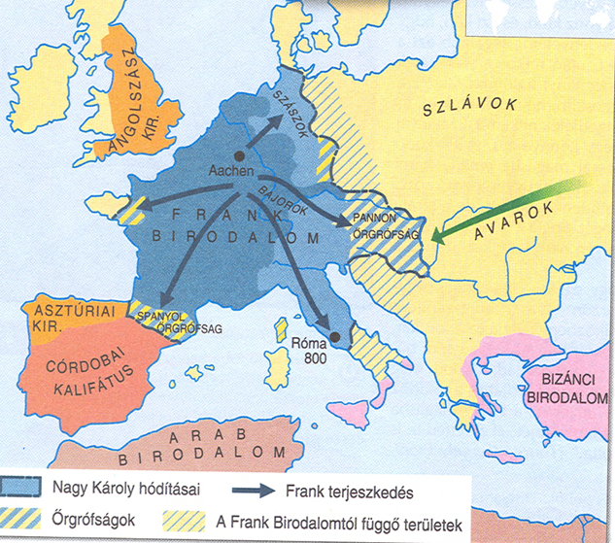
frankok mai Franciaország területén telepedtek le→hódítás→birodalom
birodalmát grófságokra osztotta: élén hű emberei (grófok)→ birtokot kaptak munkájukért
birodalmi gyűléseken hirdette ki rendelkezéseit
Kíséretével körbelátogatta birtokait→ felélte a terményadót
Nagy Károly frank birodalma
Terjesztette a kereszténységet, iskolákat alapított a templomok mellett
Elrendelte a tized beszedését az egyház javára
Ezüstpénzt veretett, törvénykönyvet készített

